Slide 1
EIS4120 – Soojus- ja külmavarustussüsteemid
Loengu konspekt 1

Slide 2
Sisukord
Soojusvarustussüsteemide liigitus
Statistika (kaugküte)
Koostootmisjaamad Eestis
Kaugküte. Eelised.
Kaugküte. Puudused.

Slide 3
Soojusvarustuse süsteemid
Liigitus
Hoonete soojusvarustuse tagamiseks on võimalik kasutada erinevaid soojusvarustuse süsteeme:
- lokaalne e. kohalik soojusvarustuse süsteem;
- grupiviisilise soojusvarustuse süsteem;
- kaugsoojusvarustuse süsteem (lühendatult nimetatud ka kaugküttesüsteemiks).

Slide 4
Soojusvarustuse süsteemid
Liigitus
Lokaalne 1/2
Lokaalne e. kohalik soojusvarustuse süsteem tähendab soojusvarustust antud hoones paikneva või ainult antud hoonet soojusega varustavast katlast või katlamajast.
Kohalik e. lokaalne soojusvarustuse süsteem on kasutusel põhiselt maal, külades, aga ka asulates ja linnades nn. ühepere-elamute piirkonnas.

Slide 5
Soojusvarustuse süsteemid
Liigitus
Lokaalne 2/2
Lokaalne soojusvarustus võib olla realiseeritud väikekatla baasil kuid ka ahjusid, kaminaid, pliite ja soemüüre kasutades.
Põhimõtteliselt ka teised soojusvarustuse allikad on kasutatavad, näit soojuspumbad – paraku soojuspumbad ei kata tavaliselt kogu soojusetarvet, vaid teatud osa sellest ja seetõttu kasutatakse neid koos teiste energiaallikatega.

Slide 6
Soojusvarustuse süsteemid
Liigitus
Grupiviisiline
Grupiviisilise soojusvarustuse süsteemi korral toimub ühest soojusvarustuse allikast (nn. grupikatlamajast) teatud hoonete grupi varustamine soojusega.
Grupiviisilise soojusvarustuse süsteemi korral on tavaliselt tegemist suhteliselt väikese katlamajaga (näit. konteinerkatlamajaga), millest toimub lähedal asuva hoonetegrupi varustamine soojusega.

Slide 7
Soojusvarustuse süsteemid
Liigitus
Kaugsoojusvarustus 1/8
Kaugsoojusvarustuse korral toimub suure hulga hoonete varustamine soojusega tsentraalsest soojusvarustuse ettevõttest või mitmest tsentraalsest soojusvarustuse ettevõttest, millised võivad omada ühist soojuse transpordi ja jaotusvõrku.

Slide 8
Soojusvarustuse süsteemid
Liigitus
Kaugsoojusvarustus 2/8
Kaugsoojusvarustuse süsteemi korral soojuse tootmine toimub tsentraalses soojusvarustuse allikaga – selleks võib olla katlamaja (katlamajad), soojuselektrijaam, tööstusettevõte, soojuse- ja elektri koostootmisagregaat jne.
Kaugsoojusvarustuse süsteemid (kaugküttesüsteemid) omavad tavaliselt suurt, hargnevat soojuse transpordi ja jaotusvõrku ja on ette nähtud suure tarbijate grupi varustamiseks soojusega.

Slide 9
Soojusvarustuse süsteemid
Liigitus
Kaugsoojusvarustus 3/8
Selget üleminekupiiri grupiviisilise soojusvarustuse süsteemi ja kaugsoojusvarustuse süsteemi vahel ei ole, mõlemad neist omavad soojuse jaotusvõrku – grupiviisilise kütte kasutamisel see on väike ja kohaliku tähtsusega, kaugkütte süsteemi jaotusvõrk võib hõlmata linnaosa, suurt osa alevikust või linnast.
Võib eeldada, et kaugküte korral on tegemist võrgupiirkonnaga Kaugküte seaduse mõistes.

Slide 10
Soojusvarustuse süsteemid
Liigitus
Kaugsoojusvarustus 4/8
Esimene kaugküttesüsteem leidis kasutust juba aastal 1877 Ameerikas Lockportis.
Venemaal on teadaolevalt esimene kaugküttesüsteem leidnud kasutust Peterburis a. 1903, kaugkütteks kasutati elektrijaama turbiinides töötanud auru – s. o. teadaolevalt ka esimeseks katseks soojuse – ja elektri koostootmise alal.

Slide 11
Soojusvarustuse süsteemid
Liigitus
Kaugsoojusvarustus 5/8
Kaugkütte esmaseks ideeks oli transportida paljude tarbijateni odavat tööstusliku tootmise heitsoojust, sealjuures esimestes kaugkütte süsteemides kasutati soojuskandjana auru.
Endises Nõukogude Liidus omistati suurt tähtsust elamute varustamisele soojusega kaugkütte baasil ja nii on Eestis siiani kasutatavad kaugküttesüsteemid ehitatud põhiliselt nõukogude ajal.

Slide 12
Soojusvarustuse süsteemid
Liigitus
Kaugsoojusvarustus 6/8
Kaugsoojusvarustuse süsteem on leidnud laialdast kasutamist põhiliselt Skandinaaviamaades, Balti riikides, Venemaal, Poolas, väga väike on kaugküttesüsteemide osa Saksamaa soojusvarustuses.
Kaugsoojusvarustuse süsteem = kaugküttesüsteem, kuna põhieesmärgiks on hoonete kütte tagamine.
Lisaks küttevajaduste katmisele toimub samade süsteemide kaudu soojuse edastamine ka sooja tarbevee ettevalmistamiseks ja õhuvahetuse (ventilatsiooni) tagamiseks hoonetes.

Slide 13
Soojusvarustuse süsteemid
Liigitus
Kaugsoojusvarustus 7/8
Kaugküte on viis paljude hoonete soojusevarustuse tagamiseks tsentraalsest soojusvarustuse ettevõttest:
- katlamajast,
- tööstusettevõttest
- soojus-ja elektrijaamast.

Slide 14
Soojusvarustuse süsteemid
Liigitus
Kaugsoojusvarustus 8/8
Kaugküte põhielemendid:
tsentraalsed soojusvarustuse ettevõtted
soojuse jaotusvõrgud,
hoonete soojuskeskused (soojussõlmed) kaugkütte firma võib hallata ka neid.
Kaugküttesüsteemide laialdase leviku on taganud eelised, mida annab tsentraliseeritud tootmine.

Slide 15
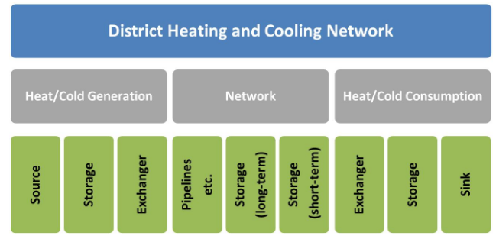
Soojusvarustuse süsteemid
Liigitus
Kaugküte põhielemendid:
tsentraalsed soojusvarustuse ettevõtted
soojuse jaotusvõrgud,
hoonete soojuskeskused
Allikas: http://eur-lex.europa.eu/legal-content/EN/TXT/?uri=CELEX%3A52016SC0024

Slide 16
Sisukord
Soojusvarustussüsteemide liigitus
Statistika (kaugküte)
Koostootmisjaamad Eestis
Kaugküte. Eelised.
Kaugküte. Puudused.

Slide 17
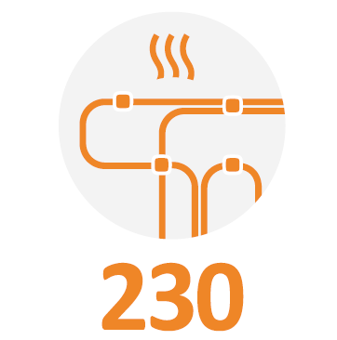
Soojusvarustuse süsteemid
Statistika
KOGU SOOJUSE TOOTMINE
14 283 GWh
62 %
Soojuse tootmine kaugküttes
8 913 GWh
KAUGKÜTTE VÕRKU
Lokaalne soojuse tootmine kütustest on 5 370 GWh
Allikas: EJKÜ ja Euroheat & Power

Slide 18
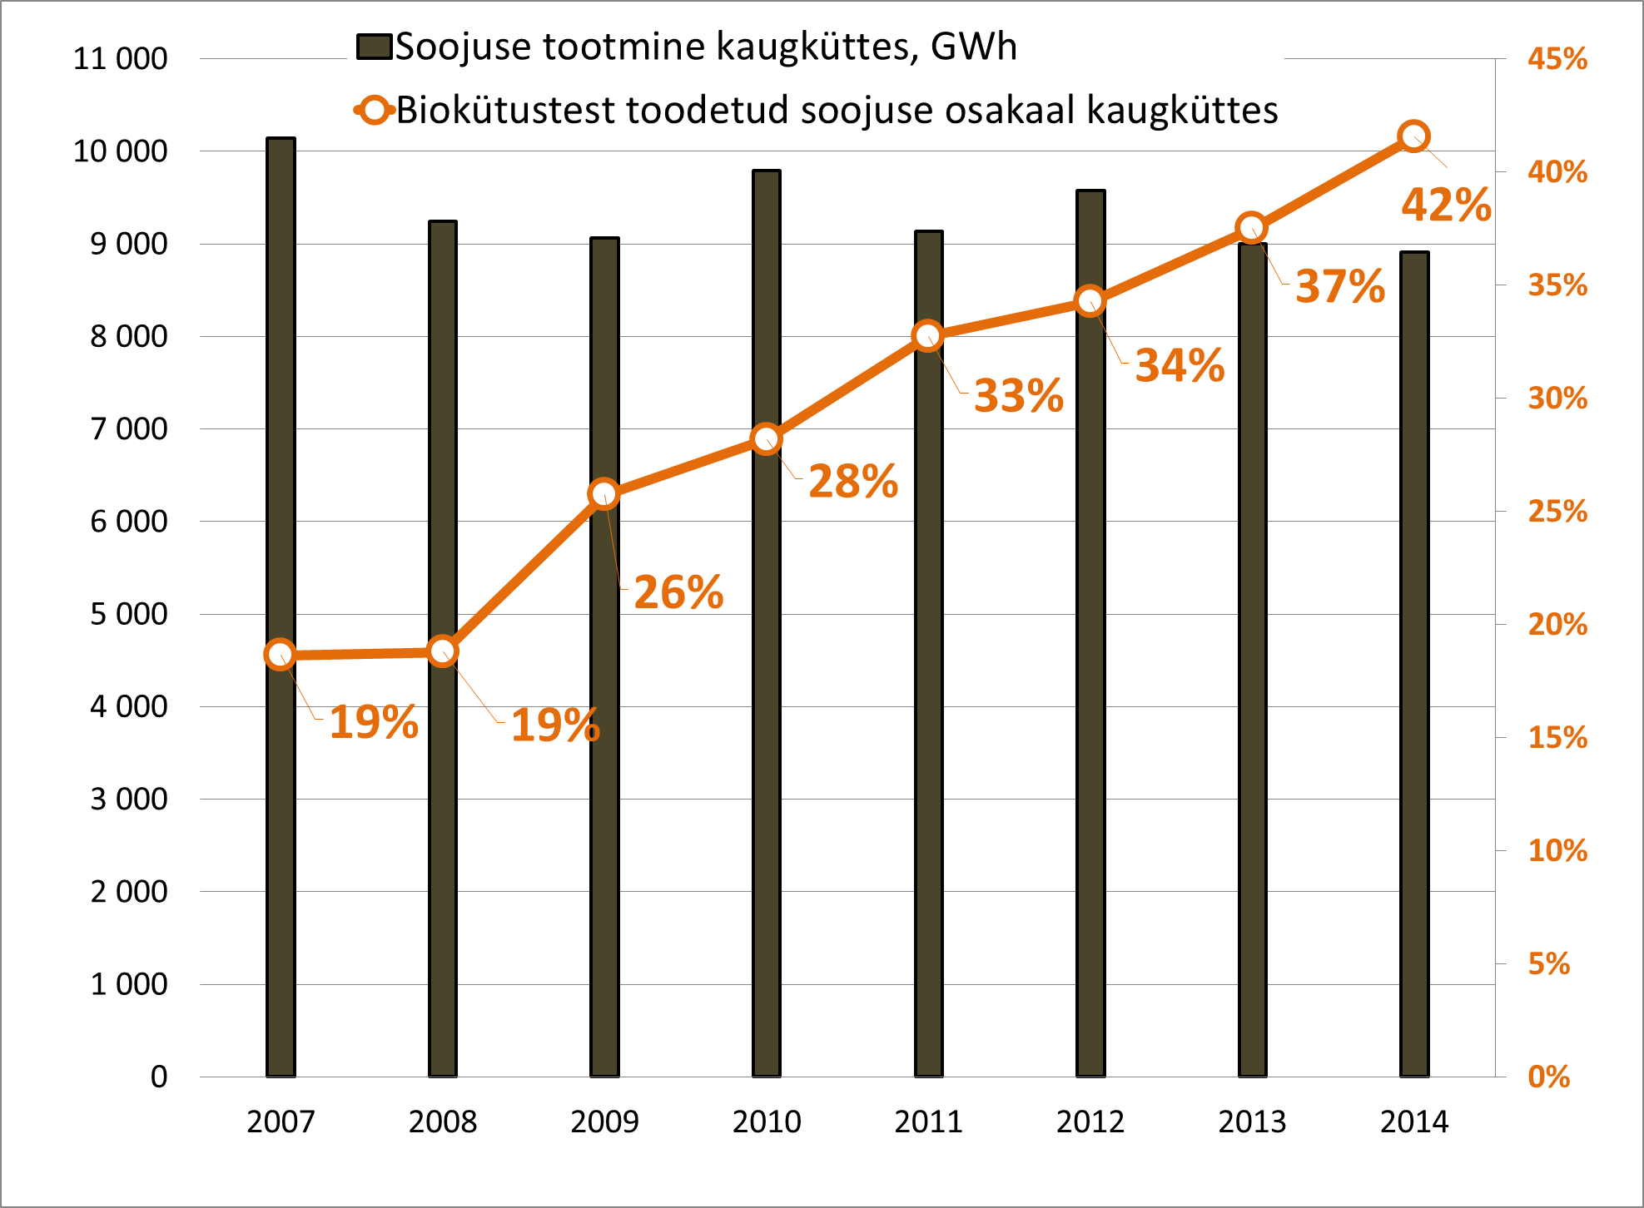
Soojusvarustuse süsteemid
Statistika

Slide 19
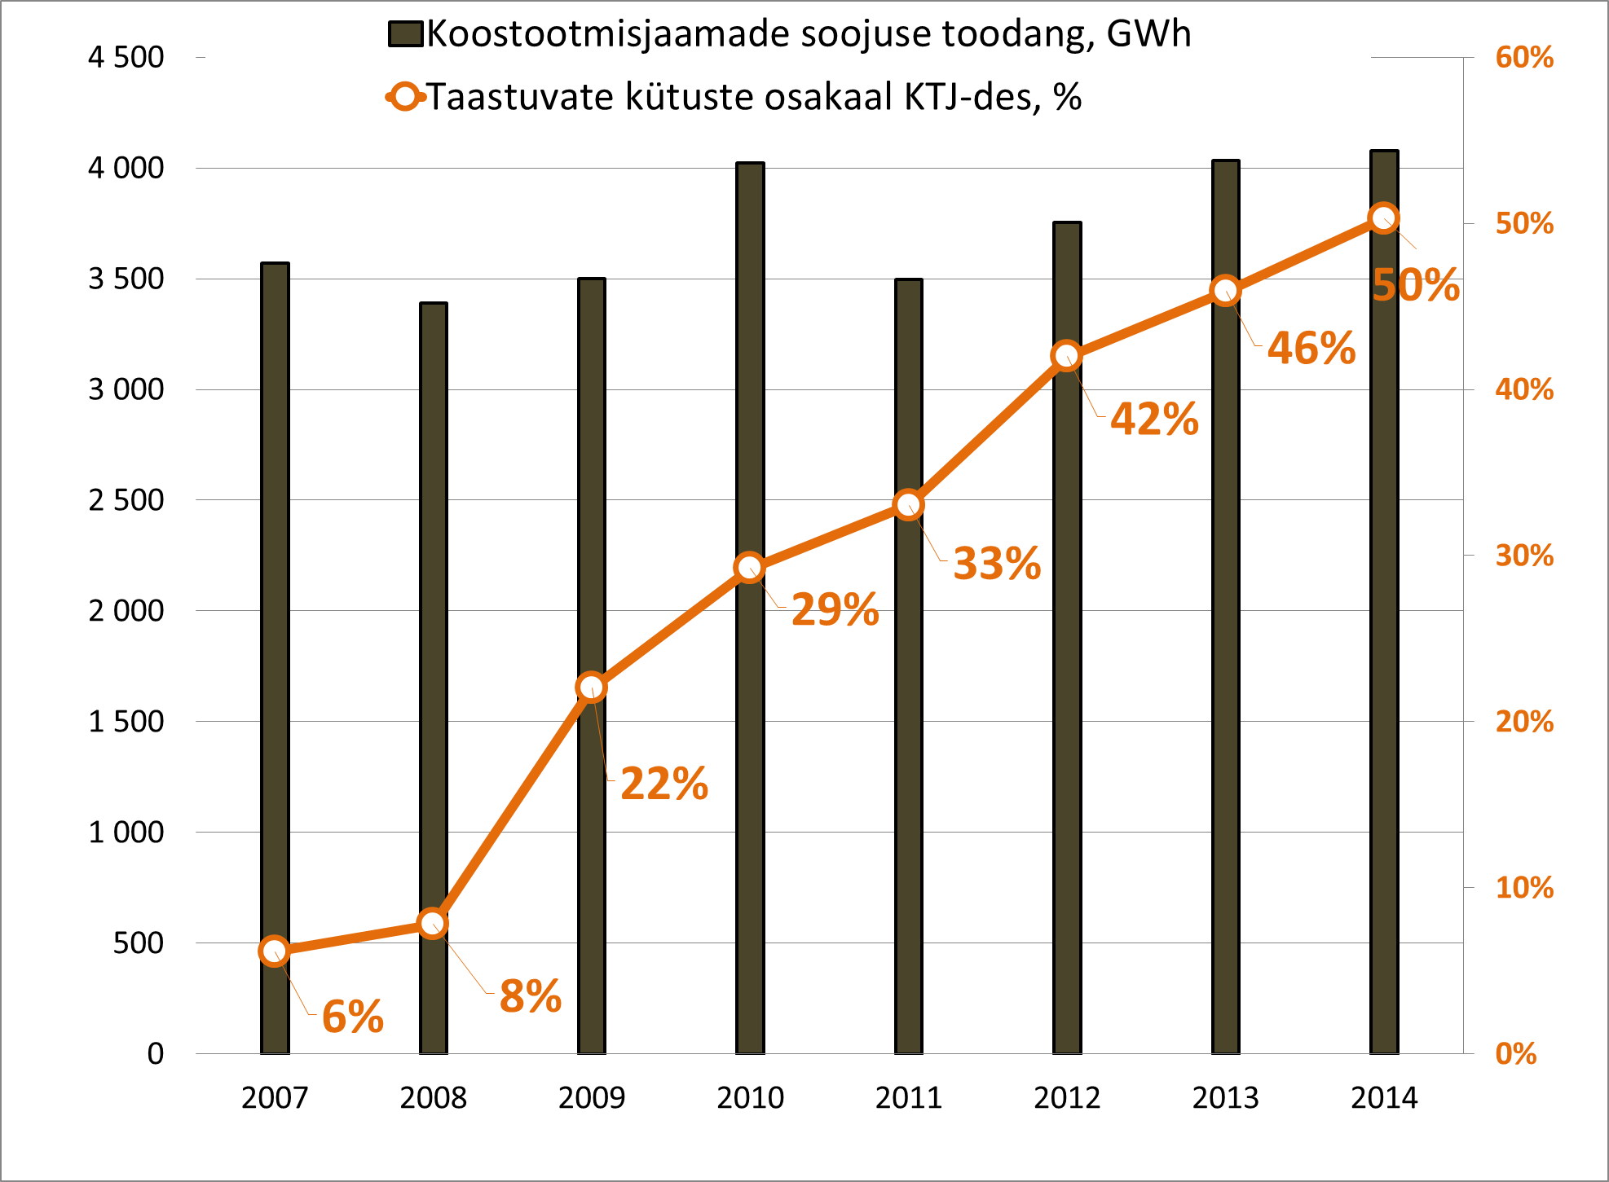
Soojusvarustuse süsteemid
Statistika

Slide 20
Soojusvarustuse süsteemid
2007
2014
Statistika
19%
42%
Biokütustest toodetud
soojuse osakaal kaugküttes
6%
50%
Taastuvate kütuste osakaal
koostootmisjaamades

Slide 21
Soojusvarustuse süsteemid
Statistika
COMMISSION STAFF WORKING DOCUMENT
Review of available information
Accompanying the document
Communication from the Commission to the European Parliament, the Council, the European Economic and Social Committee and the Committee of the Regions on an
EU Strategy for Heating and Cooling
{COM(2016) 51 final}
Allikas: http://eur-lex.europa.eu/legal-content/EN/TXT/?uri=CELEX%3A52016SC0024

Slide 22
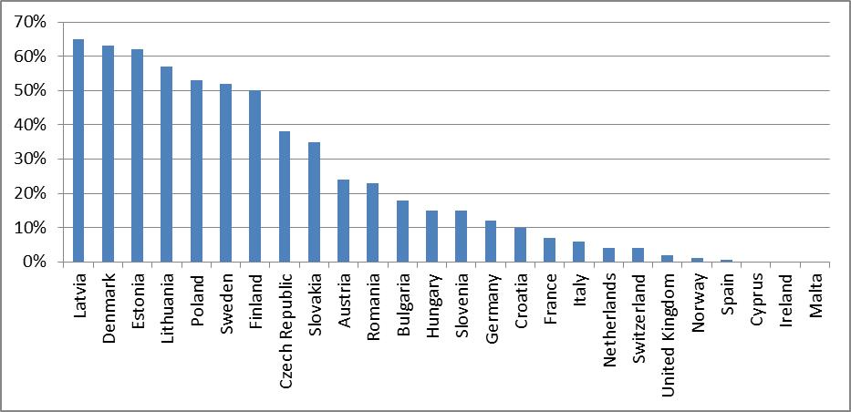
Soojusvarustuse süsteemid
Statistika
Percentage of the population served by district heating (2013)
Allikas: http://eur-lex.europa.eu/legal-content/EN/TXT/?uri=CELEX%3A52016SC0024

Slide 23
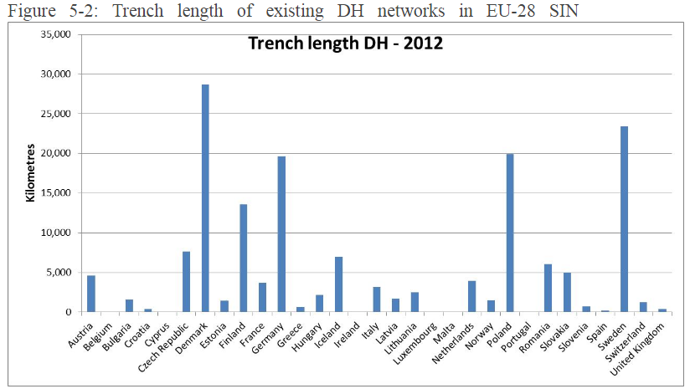
Soojusvarustuse süsteemid
Statistika

Slide 24
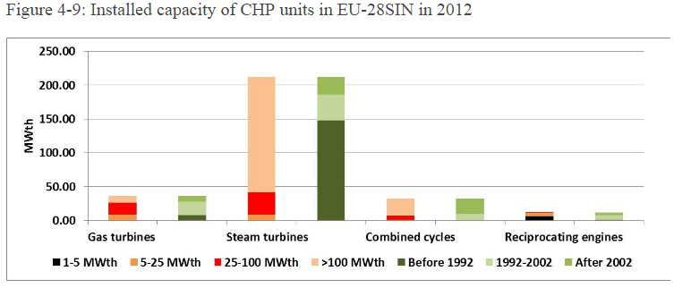
Soojusvarustuse süsteemid
Statistika
Allikas: http://eur-lex.europa.eu/legal-content/EN/TXT/?uri=CELEX%3A52016SC0024

Slide 25
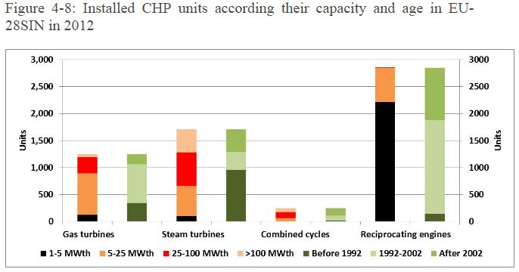
Soojusvarustuse süsteemid
Statistika

Slide 26
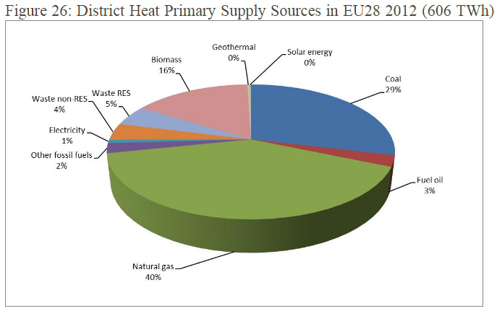
Soojusvarustuse süsteemid
Statistika

Slide 27
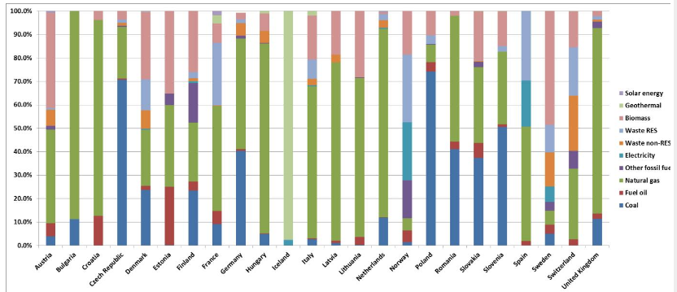
Soojusvarustuse süsteemid
Statistika
Biomass 35% (EU16%)

Slide 28
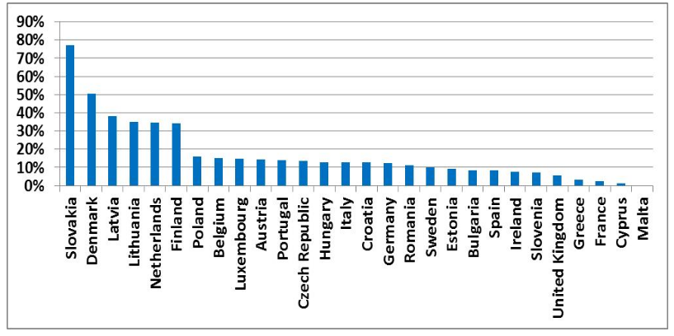
Soojusvarustuse süsteemid
Statistika

Slide 29
Sisukord
Soojusvarustussüsteemide liigitus
Statistika (kaugküte)
Koostootmisjaamad Eestis
Kaugküte. Eelised.
Kaugküte. Puudused.

Slide 30
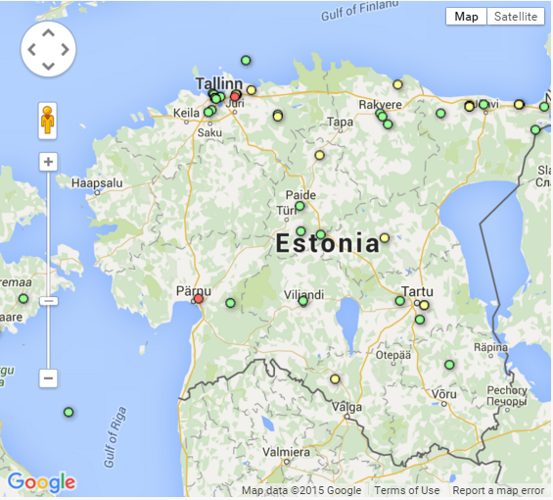
Soojusvarustuse süsteemid
Koostootmisjaamad
2009 - TALLINNA ELEKTRIJAAM

Slide 31
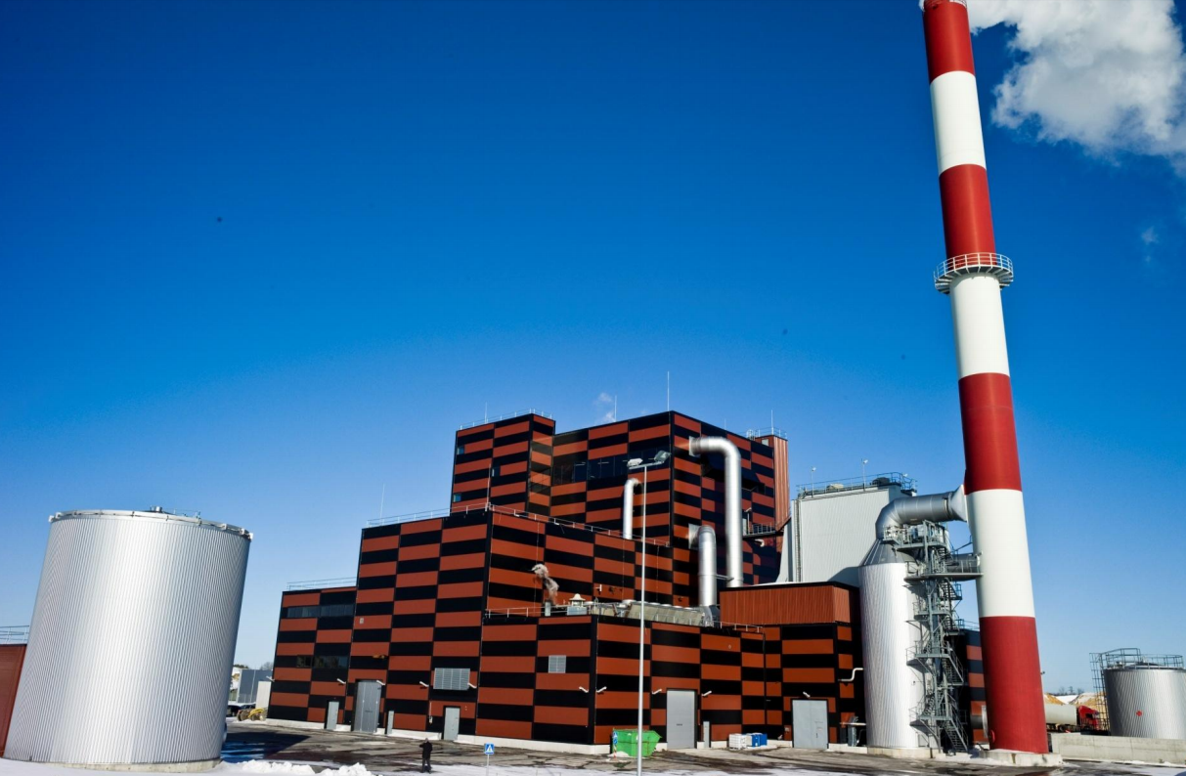
2009 - 25MW_{el} / 75 MW_{s}
AURUTURBIIN
allikas:www.soojus.ee

Slide 32
Soojusvarustuse süsteemid
Koostootmisjaamad
2009 - TALLINNA ELEKTRIJAAM
2009 - TARTU ELEKTRIJAAM

Slide 33
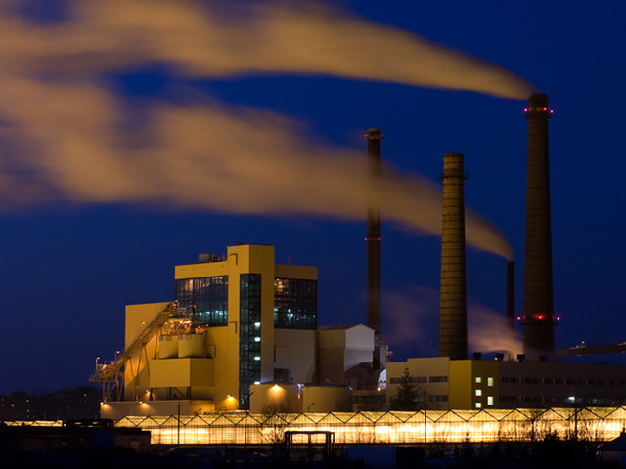
2009 - 25MW_{el} / 75 MW_{s}
AURUTURBIIN
allikas:www.fortumtartu.ee

Slide 34
Soojusvarustuse süsteemid
Koostootmisjaamad
2009 - TALLINNA ELEKTRIJAAM
2009 - TARTU ELEKTRIJAAM
2010 - PÄRNU ELEKTRIJAAM

Slide 35
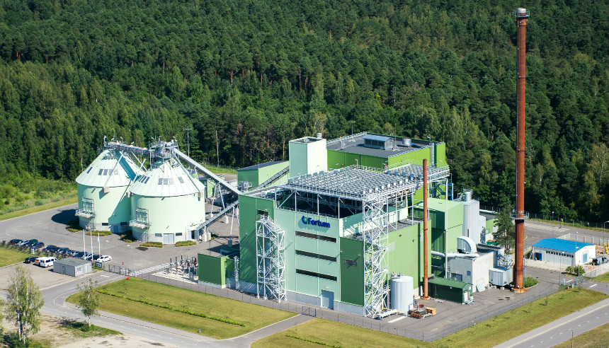
2010 - 25MW_{el} / 50 MW_{s}
Auruturbiin
allikas:www.fortum.com

Slide 36
Soojusvarustuse süsteemid
Koostootmisjaamad
2009 - TALLINNA ELEKTRIJAAM
2013 - KURESSAARE CHP
2009 - TARTU ELEKTRIJAAM
2010 - PÄRNU ELEKTRIJAAM

Slide 37
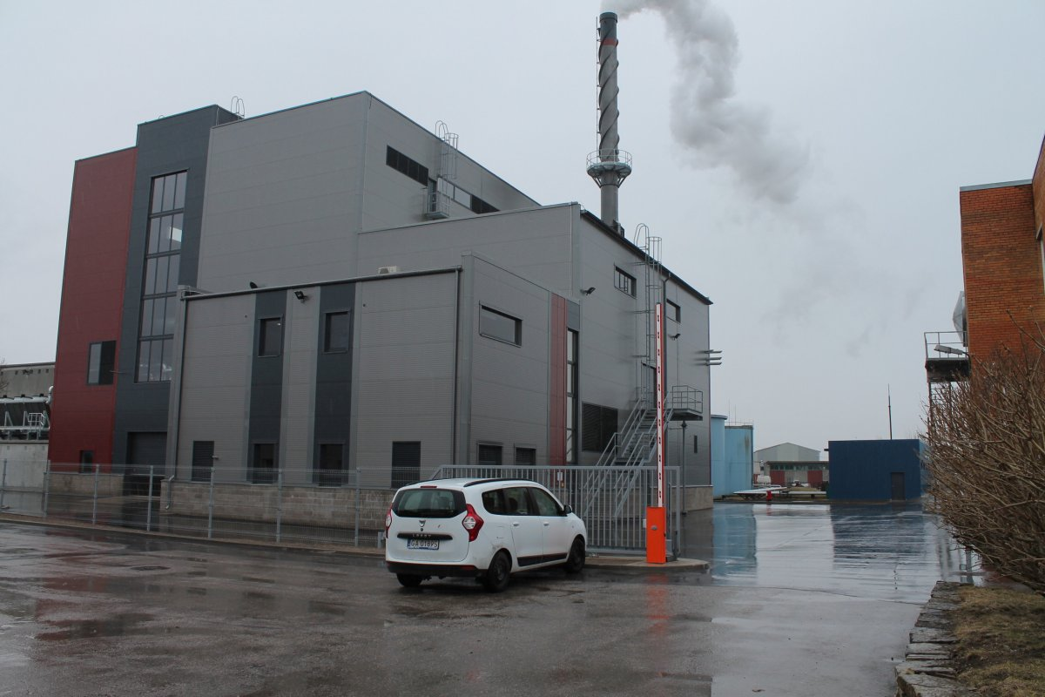
2013 – 2,4MW_{el} / 9,6 MW_{s}
ORC TEHNOLOOGIA
allikas:www.kik.ee

Slide 38
Soojusvarustuse süsteemid
Koostootmisjaamad
2013 – IRU WTE PLANT
2009 - TALLINNA ELEKTRIJAAM
2013 - KURESSAARE CHP
2009 - TARTU ELEKTRIJAAM
2010 - PÄRNU ELEKTRIJAAM

Slide 39
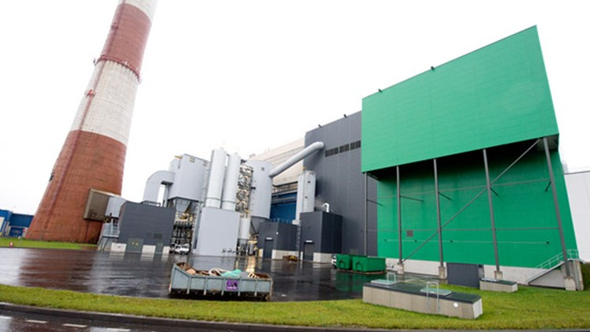
2013 – 17 MW_{el} / 50 MW_{s}
WTE (prügipõletusjaam). AURUTURBIIN
Allikas:www.uudised.err.ee

Slide 40
Soojusvarustuse süsteemid
Koostootmisjaamad
2013 – IRU WTE PLANT
2009 - TALLINNA ELEKTRIJAAM
2013 - KURESSAARE CHP
2009 - TARTU ELEKTRIJAAM
2010 - PÄRNU ELEKTRIJAAM

Slide 41
Sisukord
Soojusvarustussüsteemide liigitus
Statistika (kaugküte)
Koostootmisjaamad Eestis
Kaugküte. Eelised.
Kaugküte. Puudused.

Slide 42
Soojusvarustuse süsteemid
Eelised
on võimalik tsentraalselt kontrollida heitmete ja saasteainete emissiooni atmosfääri ja vette, on võimalik paremini hajutada atmosfääri suunatavad heitmeid;
kõrgem varustuskindlus kui kohalikul kütmisel, reservkütuse kasutamise võimalus;
paremad võimalused soojuse – ja elektri koostootmiseks kui lokaalse soojusvarustuse kasutamisel;
potentsiaalne võimalus kasutada tööstuse madalapotentsiaalset heitsoojust, võimalus rakendada soojuspumpi soojuse väljastuse tagamiseks madalapotentsiaalse soojusallika soojuse arvel.

Slide 43
Sisukord
Soojusvarustussüsteemide liigitus
Statistika (kaugküte)
Koostootmisjaamad Eestis
Kaugküte. Eelised.
Kaugküte. Puudused.

Slide 44
Soojusvarustuse süsteemid
Puudused 1/2
Nõukogude ajal ehitatud kaugküttesüsteemideled:
vähene elektri- ja soojuse koostootmisseadme kasutamine linnade ja asulate soojusetarbe rahuldamiseks;
kaugküttekatlamajades kasutati (ja kasutatakse enamikul juhul siiani) suures enamuses fossiilseid kütuseid (maagaasi, rasket või kerget kütteõli, põlevkiviõli), milliste kasutamine grupikatlamajas või kohalikus katlas võib toimuda sama edukalt, kuid sealjuures ilma soojusvõrgu soojuskadudeta ja pikkade soojustrasside hoolduskuludeta;

Slide 45
Soojusvarustuse süsteemid
Puudused 2/2
suurenenud soojuskaod;
soojuskandja kõrge temperatuuri tõttu:
ei õnnestu efektiivselt kasutada tööstuse heitsoojust;
jääb soojuspumpade efektiivsus madalaks, kui neid tahetakse kasutada;
koostootmisagregaatide rakendamisel seadmete efektiivsus väiksem, kui ta võiks olla madala soojuskandja temperatuuri korral.
Kaugkütte soojus tuleb tarbijale kätte kallina, seda põhiliselt vanade soojusvõrkude suurte hooldus- ja remondikulude tõttu, aga ka soojusvõrkude suurte soojuskadude tõttu.

Slide 46
Soojusvarustuse süsteemid
Kohati likvideeritud puudused
Üldised puudused, kohati on need tänaseks päevaks likvideeritud, kohati mitte:
soojusvõrgu torude halb soojusisolatsioon, isoleerimata või halvasti isoleeritud armatuur kambrites, torude veepoolne ja isolatsioonipoolne korrosioon jne.;
soojusisolatsiooni kattekiht (selleks oli tihti ruberoid) ebakvaliteetne, ei ole välistatud isolatsioonikihi niiskumine;
välja ehitamata (korrastamata) ja ebaefektiivne kanalite drenaažisüsteem.

